Slide 1

Universidad Autónoma del Estado de México
Centro Universitario UAEM Temascaltepec
INGENIERO AGRÓNOMO ZOOTENISTA
Programa por competencias
Bioestadística
Elaborado Por: DR. Ernesto Joel Dorantes Coronado
Unidad de Competencia I

Slide 2
UNIDAD DE APRENDIZAJE: BIOESTADÍSTICA
Propósito General:
El alumno comprenderá la importancia fundamental de la Estadística descriptiva e inferencial, como instrumento necesario
en la toma de decisiones para el desarrollo del sector agropecuario. Esto se logrará al sentar las bases de la terminología
técnica básica que pueda ser utilizada posteriormente en las Unidades de Aprendizaje subsecuentes, las cuales son determinantes en su formación.
Así mismo el alumno podrá adquirir el dominio necesario y suficiente del instrumental estadístico agropecuario para poder dar solución a problemas
reales durante su vida profesional y laboral, a su vez, le permita diseñar y aplicar estrategias necesarias para fines competitivos.

Slide 3
Notación sumatoria con sigma
Es importante conocer la notación matemáticas que sirve para expresar muchas de las fórmulas que se utilizan en estadística.
Suponga que las variables X toman los siguientes valores
9, 4, 3, 1, 6.
Una medida de expresar esto de una forma sencilla seria:
X₁ = 9 X₂ = 4 X₃ =3 X₄ = 1 X₆ = 60
Esto puede ser expresado por la letra griega suma “sigma” ∑

Slide 4
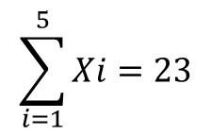

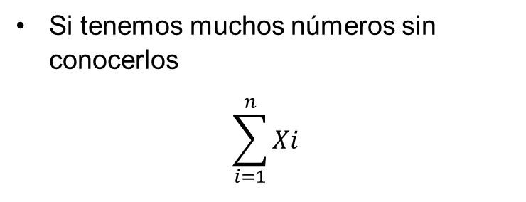
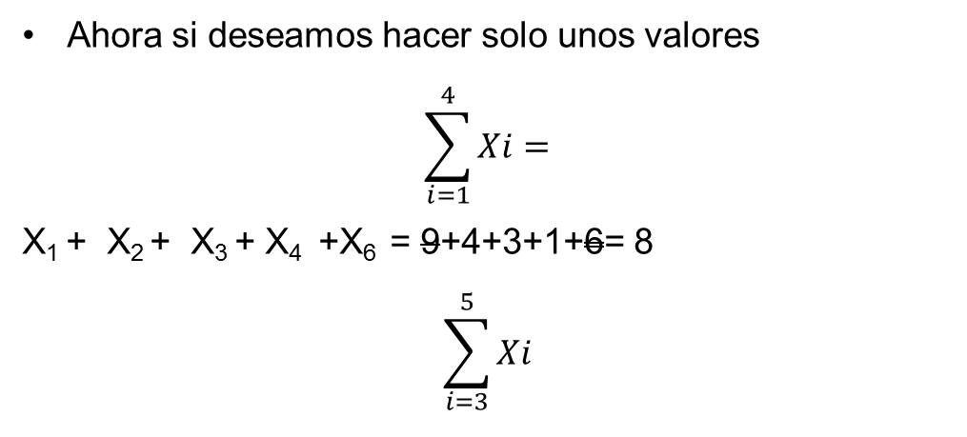
…Así tendríamos
$$\sum_{i=1}^{5}{Xi}= X1+ X2 + X3 + X4 + X5$$
= 9+4+3+1+6
$$\sum_{i=1}^{5}{Xi}=23$$
Ahora si deseamos hacer solo unos valores
$$\sum_{i=1}^{4}{Xi}=$$
X₁ + X₂ + X₃ + X₄ +X₆ = 9+4+3+1+6= 8
$$\sum_{i=3}^{5}{Xi}$$
Si tenemos muchos números sin conocerlos
$$\sum_{i=1}^{n}{Xi}$$

Slide 5
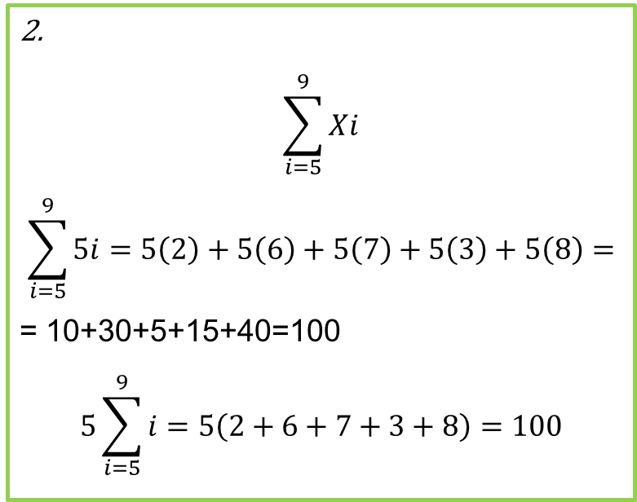
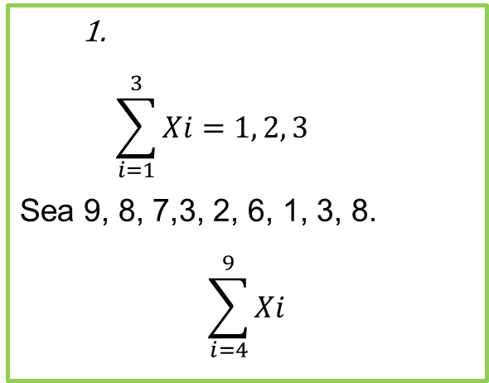
Ejemplo
2.
$$\sum_{i=5}^{9}{Xi}$$
$$\sum_{i=5}^{9}{5i}=5\left(2\right)+5\left(6\right)+5\left(7\right)+5\left(3\right)+5\left(8\right)=$$
= 10+30+5+15+40=100
$$5\sum_{i=5}^{9}{i}=5\left(2+6+7+3+8\right)=100$$
1.
$$\sum_{i=1}^{3}{Xi}=1, 2, 3$$
Sea 9, 8, 7,3, 2, 6, 1, 3, 8.
$$\sum_{i=4}^{9}{Xi}$$

Slide 6

Propiedades de ∑
Teorema 1
Si a es una constante y cada uno de los n valores diferentes de i es igual a a, entonces
$$\sum_{i=1}^{n}{a=na}$$
Prueba como cada una de las X es igual a una cantidad constante
$$\sum_{i=1}^{n}{a=a+a+a…+a=na}$$
$$\sum_{i=1}^{5}{2=2+2+2+2+2=10}$$
$$\sum_{i=1}^{5}{2=5\left(2\right)=10}$$

Slide 7

Teorema 2
Sea a una constante cualquiera de todos los valores individuales que intervienen en la suma
$$\sum_{i=1}^{n}{axi }= a\sum_{i=1}^{n}{xi}$$
Prueba:
$$\sum_{i=1}^{n}{axi=}$$
=aX₁ + aX₂ … aX_{n}
=a_{n} (X₁ + X₂ +… X_{n} )
$$a\sum_{i=1}^{n}{xi}$$

Slide 8
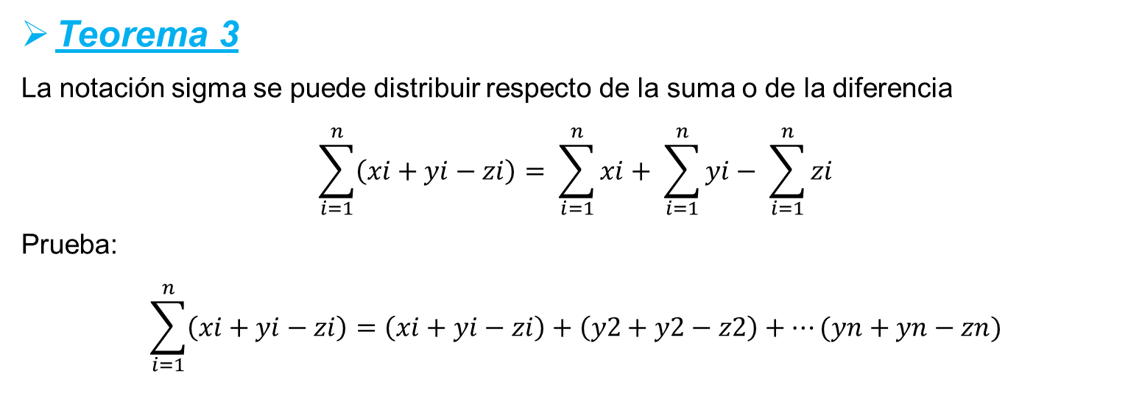
Teorema 3
La notación sigma se puede distribuir respecto de la suma o de la diferencia
$$\sum_{i=1}^{n}{\left(xi+yi−zi\right)= \sum_{i=1}^{n}{xi}}+ \sum_{i=1}^{n}{yi}− \sum_{i=1}^{n}{zi}$$
Prueba:
$$\sum_{i=1}^{n}{\left(xi+yi−zi\right)=\left(xi+yi−zi\right)+\left(y2+y2−z2\right)+…(yn+yn−zn)}$$

Slide 9
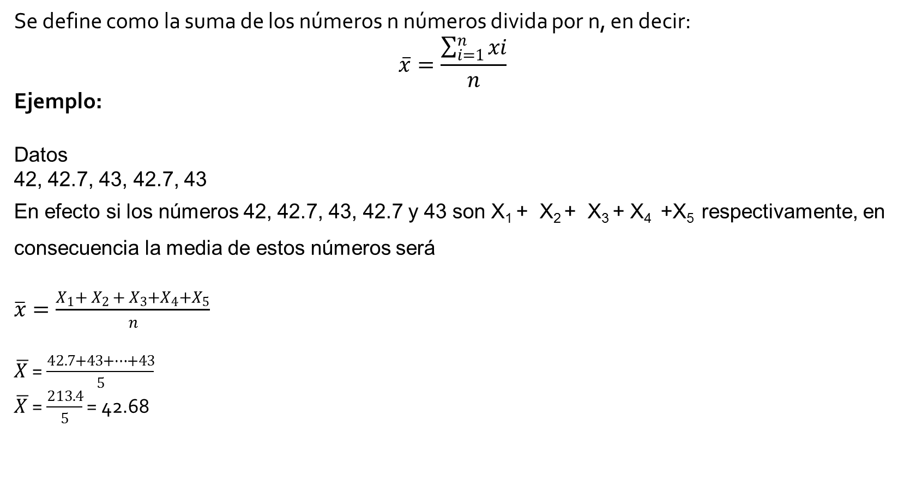

MEDIA $\overline{x}$
Se define como la suma de los números n números divida por n, en decir:
$$\overline{x}=\frac{\sum_{i=1}^{n}{xi}}{n}$$
Ejemplo:
Datos
42, 42.7, 43, 42.7, 43
En efecto si los números 42, 42.7, 43, 42.7 y 43 son X₁ + X₂ + X₃ + X₄ +X₅ respectivamente, en consecuencia la media de estos números será
$\overline{x}=\frac{X_{1}+ X_{2 }+ X_{3}+X_{4}+X_{5}}{n}$
$\overline{X }$= $\frac{42.7+43+…+43}{5}$
$\overline{X }$= $\frac{213.4}{5}$ = 42.68

Slide 10
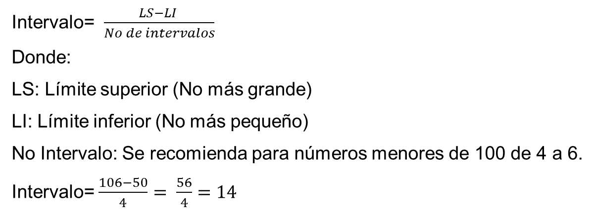
Intervalo
Intervalo= $\frac{LS−LI }{No de intervalos}$
Donde:
LS: Límite superior (No más grande)
LI: Límite inferior (No más pequeño)
No Intervalo: Se recomienda para números menores de 100 de 4 a 6.
Intervalo= $\frac{106−50}{4}= \frac{56}{4}=14$
No int | Frecuencia
50 – 64 | 10
64 – 78 | 7
78 – 92 | 2
92 –106 | 1

Slide 11
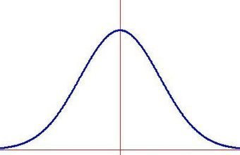
CURVA NORMAL O CAMPANA DE GAUSS
Curva normal

Slide 12


VARIANZA
Es el promedio de los cuadrados de las desviaciones de las observaciones con respecto a su media, se define por la expresión:
$\frac{\sum{ (}xi−\overline{x} )^{2}}{n}$= $s^{2}$
Ejemplo
$$S^{2}= \frac{\sum{x^{2}}−\frac{∑(xi)^{2}}{n}}{n} S^{2} \frac{\sum{x^{2}}−\frac{∑(xi)^{2}}{9}}{9}$$
$$S^{2}= \frac{{215}^{2}+{190}^{2}+{190}^{2}+…+{235}^{2}− \frac{{\left(215+190+…233\right)}^{2}}{9}}{9}$$
$$S^{2}=\frac{374500−372100}{9}=\frac{2400}{9} S^{2}=266.66$$

Slide 13
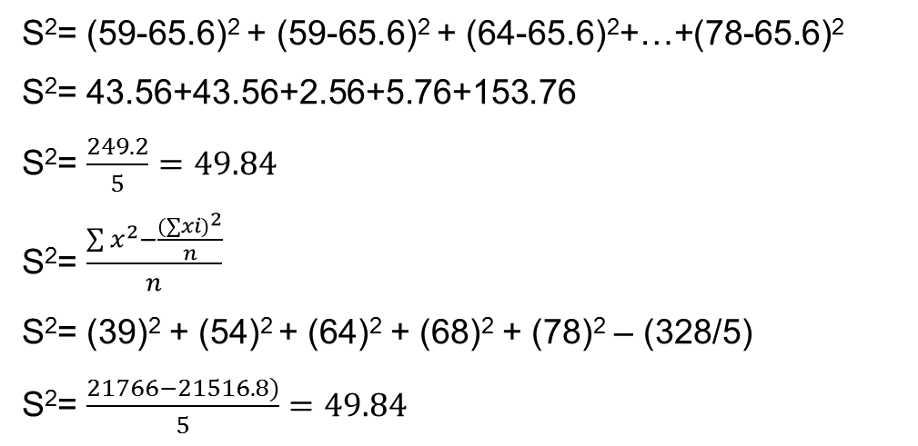
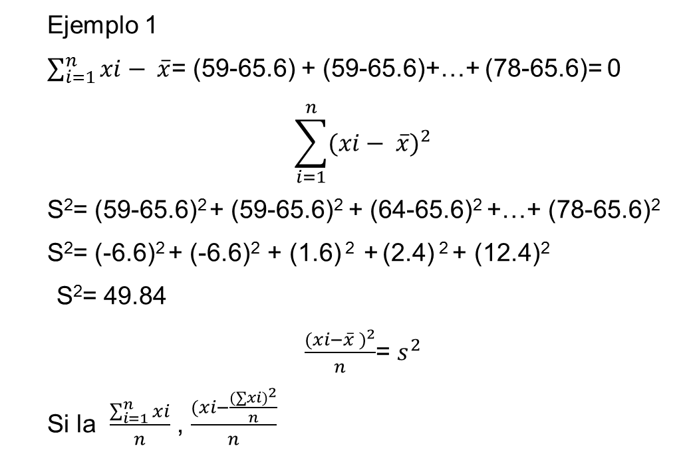
Ejemplo 1
$\sum_{i=1}^{n}{xi}− \overline{x}$= (59-65.6) + (59-65.6)+…+ (78-65.6)= 0
$$\sum_{i=1}^{n}{(xi}− \overline{x})^{2}$$
S²= (59-65.6)² + (59-65.6)² + (64-65.6)² +…+ (78-65.6)²
S²= (-6.6)² + (-6.6)² + (1.6) ² + (2.4) ² + (12.4)²
S²= 49.84
$\frac{(xi−\overline{x} )^{2}}{n}$= $s^{2}$
Si la $\frac{\sum_{i=1}^{n}{xi}}{n}$ , $\frac{(xi−\frac{(∑xi)^{2}}{n}}{n}$
S²= (59-65.6)² + (59-65.6)² + (64-65.6)²+…+(78-65.6)²
S²= 43.56+43.56+2.56+5.76+153.76
S²= $\frac{249.2}{5}=49.84$
S²= $\frac{\sum{x^{2}}−\frac{(∑xi)^{2}}{n}}{n}$
S²= (39)² + (54)² + (64)² + (68)² + (78)² – (328/5)
S²= $\frac{21766−21516.8)}{5}=49.84$

Slide 14
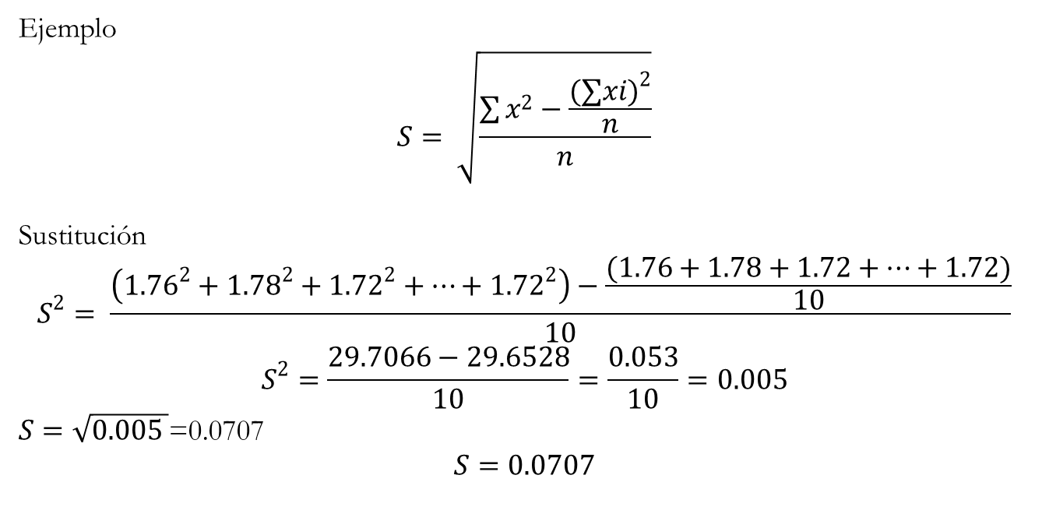

DESVIACIÓN ESTÁNDAR
La raíz cuadrada (positiva) de la varianza; es decir:
$$s=\sqrt{s^{2}}$$
Ejemplo
$$S= \sqrt{\frac{\sum{x^{2}}−\frac{(∑{xi)}^{2}}{n}}{n}}$$
Sustitución
$$S^{2}= \frac{\left({1.76}^{2}+{1.78}^{2}+{1.72}^{2}+…+{1.72}^{2}\right)−\frac{(1.76+1.78+1.72+…+1.72)}{10}}{10}$$
$$S^{2}=\frac{29.7066−29.6528}{10}=\frac{0.053}{10}=0.005$$
$S=\sqrt{0.005 }$=0.0707
$$S=0.0707$$

Slide 15
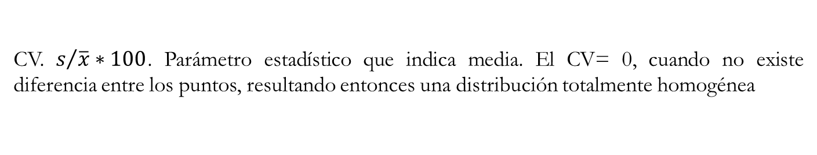
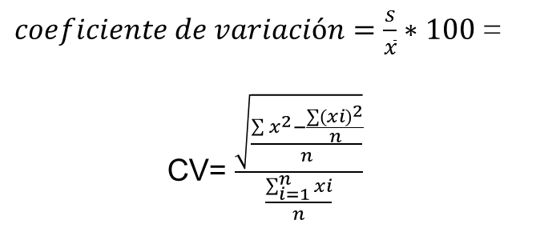
COEFICIENTE DE VARIACIÓN
CV. $s/{\overline{x}∗100}$. Parámetro estadístico que indica media. El CV= 0, cuando no existe diferencia entre los puntos, resultando entonces una distribución totalmente homogénea
Se define de acuerdo a la expresión:
$coeficiente de variación=\frac{s}{\overline{x}}∗100$ =
CV= $\frac{\sqrt{\frac{\sum{x^{2}}−\frac{∑(xi)^{2}}{n}}{n}}}{\frac{\sum_{i=1}^{n}{xi}}{n}}$

Slide 16
Interpretación:
Ensayo laboratorio | Interpretación | Prueba de Campo
0<CV < 10% | Bueno, Muy bueno | 0< CV < 15%
10< CV < 15% | Aceptable | 15< CV < 25%
>15% | Malo | >25%
>20% | Desechar | >30%

Slide 17
Coeficiente de variación
Para experimentos agrícolas- ganaderos.
0 a 15% | Altamente Confiable
15 – 30% | Confiable
30 – 40% | Baja confiabilidad
+ de 40% | Datos Muy bajos heterogéneos se recomienda volver a obtener datos

Slide 18
Ejercicio
Un productor de bovinos Pardo Suizo mide el peso al destete de sus animales algunos datos son los siguientes:
Realizar:
Media
Varianza
Desviación Estándar
Coeficiente de variación
Peso al destete | Pesos hijos
203 | 215
195 | 190
166 | 205
230 | 180
200 | 210
210 | 215
195 | 190
230 | 235
225 | 190

Slide 19
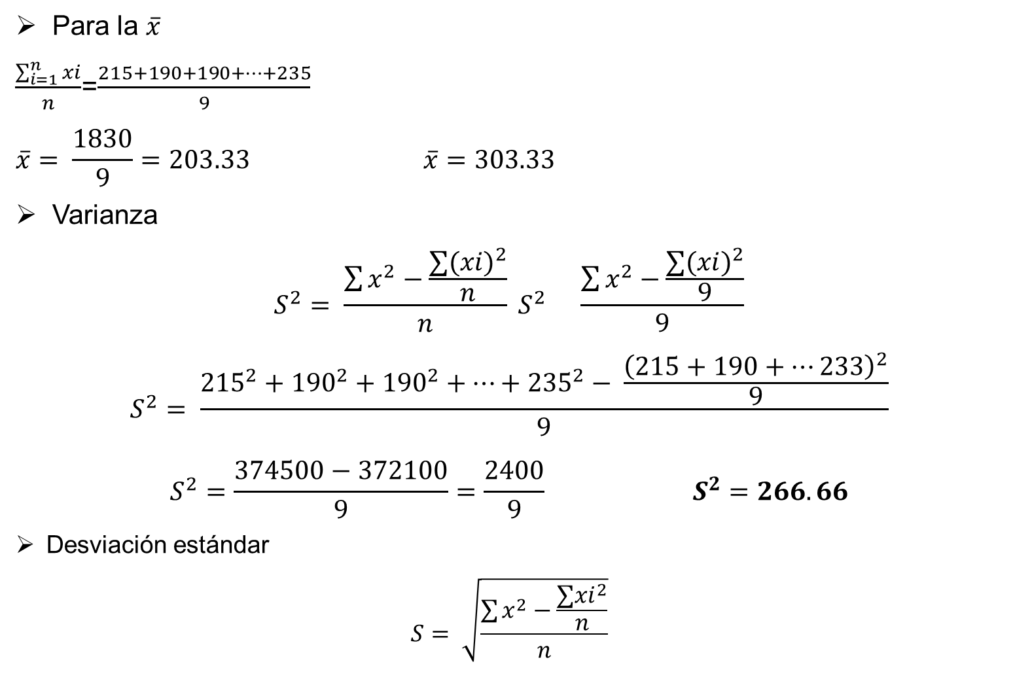
Para la $\overline{x}$
$\frac{\sum_{i=1}^{n}{xi}}{n}$=$\frac{215+190+190+…+235}{9}$
$$\overline{x}= \frac{1830}{9}=203.33 \overline{x}=303.33$$
Varianza
$$S^{2}= \frac{\sum{x^{2}}−\frac{∑(xi)^{2}}{n}}{n} S^{2} \frac{\sum{x^{2}}−\frac{∑(xi)^{2}}{9}}{9}$$
$$S^{2}= \frac{{215}^{2}+{190}^{2}+{190}^{2}+…+{235}^{2}− \frac{{\left(215+190+…233\right)}^{2}}{9}}{9}$$
$$S^{2}=\frac{374500−372100}{9}=\frac{2400}{9} S^{2}=266.66$$
Desviación estándar
$$S= \sqrt{\frac{\sum{x^{2}}−\frac{∑{xi}^{2}}{n}}{n}}$$

Slide 20

Sustitución
$$S= \sqrt{\frac{\frac{{215}^{2}+{190}^{2}+{190}^{2}+…+{235}^{2}− \frac{{\left(215+190+…233\right)}^{2}}{9}}{9}}{9}}$$
$$S= \sqrt{\frac{374500−372100}{9}=\frac{2400}{9}}$$
$S= \sqrt{266.66}=16.32$
$$coeficiente de variación=\frac{s}{\overline{x}}∗100$$
Datos
$$S=16.32; \overline{x}=303.33$$
$$CV=\frac{16.32}{303.33}∗100$$
$$CV=8.026\%$$

Slide 21
Correlación
Coeficiente de correlación (r); es el grado de relación que tiene 2 variables.
Variable: Es el resultado de datos organizados que me da el reflejo de una característica o fenómeno.
El coeficiente de correlación es un número real entre -1 y 1.
Correlación 70% o más es altamente relacionado en otras palabras, si una variable se mueve una unidad la otra se mueve .7
Correlación 40 a 70% medianamente relacionados.
Correlación 40 a (-) variables escasamente relacionadas.
Correlación de cero, no existe relación entre variables.

Slide 22


Correlaciones negativas
El coeficiente de correlación (r) puede tomar también valores negativos. En efecto el valor negativo me está indicando que cuando una variable se mueve la otra lo hace en sentido inverso.
Formula de Correlación
$r=\frac{s_{xy}}{s_{x }s_{y}}$
Donde
$$S_{xy}=\frac{\sum{xy}}{n}− {\overline{x}}_{x}− {\overline{y}}_{y}$$
$$s_{x }o s_{y}= \frac{\sqrt{\frac{\sum{x^{2}}−\frac{∑(xi)^{2}}{n}}{n}}}{n}$$

Slide 23
EJEMPLO
Un productor con base en la experiencia ha notado que ha medida que aplica fertilizante a su cultivo obtiene mejores rendimientos, el productor empleo diferentes proporciones de nitrógeno al chícharo, indique si la apreciación del productor es correcto.
Dosis de fertilización (x) KG | Producción (y) kg | XY | X²
10 | 300 | 3000 | 100
20 | 450 | 9000 | 400
30 | 500 | 15000 | 900
40 | 550 | 22000 | 1600
50 | 600 | 30000 | 2500
60 | 620 | 37200 | 3600
70 | 650 | 45500 | 4900
80 | 653 | 52240 | 6400
 |  | 213940 | 20400

Slide 24

Datos
$$\overline{x}=45$$
$$\overline{y}=540.375$$
Formula
$r=\frac{s_{xy}}{s_{x }s_{y}}$
$$S_{xy}=\frac{\sum{xy}}{n}− {\overline{x}}_{x}− {\overline{y}}_{y} S_{xy}=\frac{213940}{8}−\left(45\right)(540.375)\}$$
$$S_{xy}=26742.5−24316.875 S_{xy}=2425.625$$
$sx= \frac{\sqrt{\frac{\sum{x^{2}}−\frac{∑(xi)^{2}}{n}}{n}}}{n}$Sustitución $s_{x}=\frac{\sqrt{\frac{20400−\frac{{360}^{2}}{8}}{8}}}{8}$= 22.91

Slide 25
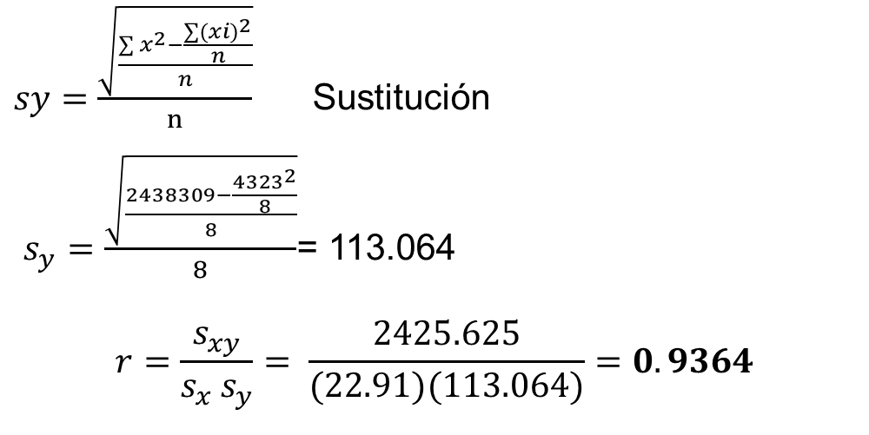
$sy=$ $\frac{\sqrt{\frac{\sum{x^{2}}−\frac{∑(xi)^{2}}{n}}{n}}}{n}$ Sustitución
$s_{y}=\frac{\sqrt{\frac{2438309−\frac{{4323}^{2}}{8}}{8}}}{8}$= 113.064
$$r=\frac{s_{xy}}{s_{x }s_{y}}= \frac{2425.625}{(22.91)(113.064)}=0.9364$$
Conclusión:
Por cada kg de fertilizante agregado la producción aumenta un 0.93 kg; existe un alta correlación entre la aplicación de fertilizante nitrogenado y a producción de chícharo.

Slide 26
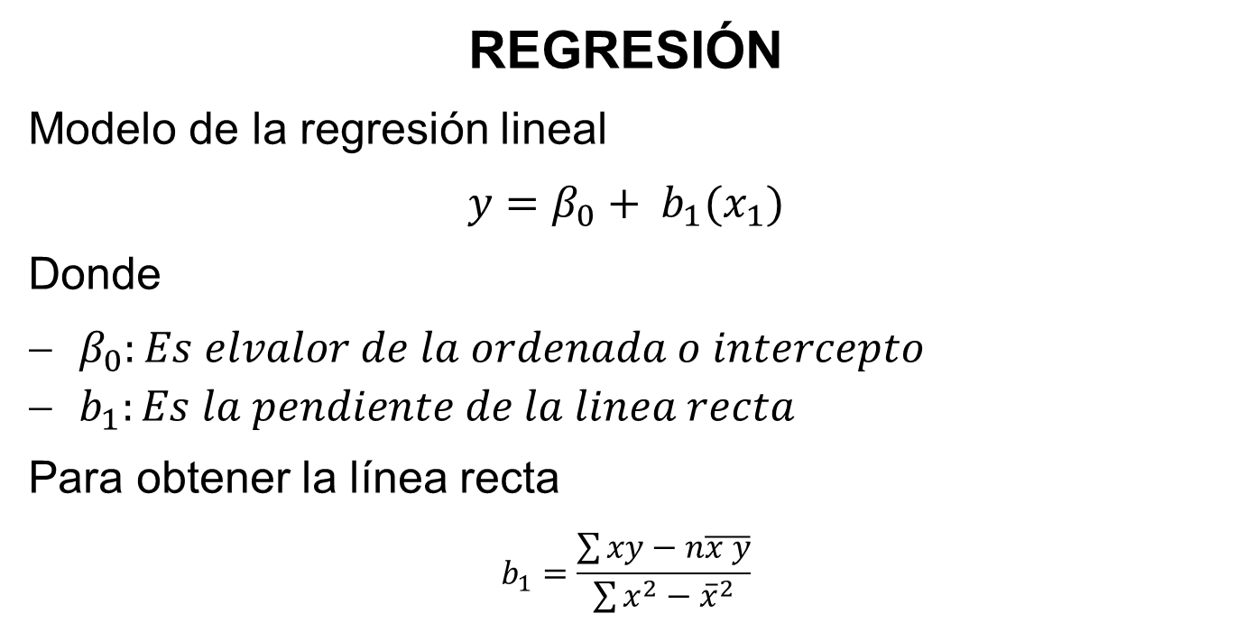
REGRESIÓN
Modelo de la regresión lineal
$$y=β_{0}+ b_{1}(x_{1})$$
Donde
$β_{0}:Es elvalor de la ordenada o intercepto$
$b_{1}:Es la pendiente de la linea recta$
Para obtener la línea recta
$$b_{1}=\frac{\sum{xy−n\overline{x y}}}{\sum{x^{2}−{\overline{x}}^{2}}}$$

Slide 27
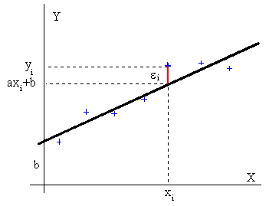
Cuando existe relación de dos variables se llama correlación y regresión lineal simple o bivariado; cuando existe relación de las de 2 variables se forma correlación y regresión lineal múltiple o multivariada.

Slide 28
Tomando en cuenta el ejercicio pasado (Correlación entre el chícharo y la aplicación de fertilizante)
Utilizar la ecuación de regresión y responder ¿Cuánto producirá el agricultor si aplicara 120 kg?
y=β0+ b1(x1)
b1= 213940.0-(8)(45*540.375)20400-452
b1=213940-19453518375=19400518375
b1=1.056
β0=540.375-1.05(45)
β0=493.125
y=β0+ b1(x1)= 493.125+ (1.05) (120)
y=619.125 kg
Conclusión:
El agricultor obtendrá 614 kg de chícharo al aplicar 120 kg de nitrógeno.

